Slide 1
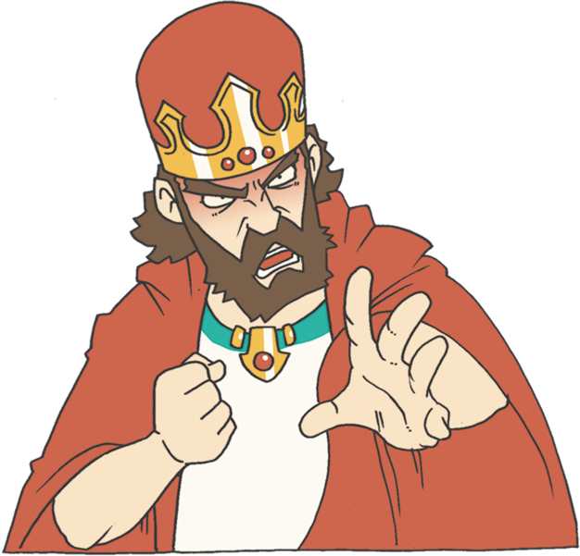
あゆんできた 30ねんの はじまり ダビデの せいねん じだい
しへん 14 : 1

Slide 2
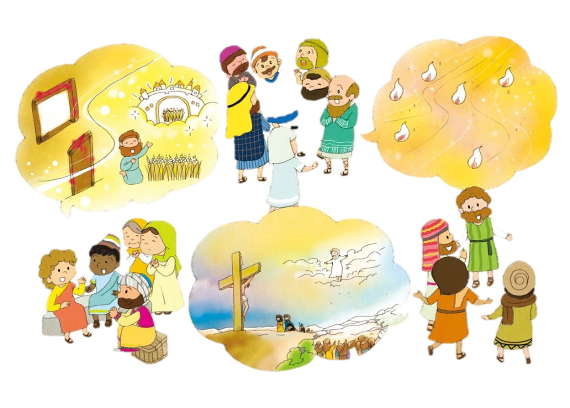
わたしの
ミッション
れいてき
サミット

Slide 3
Every body
Every way
Every time
わたしの
インターンシップ

Slide 4
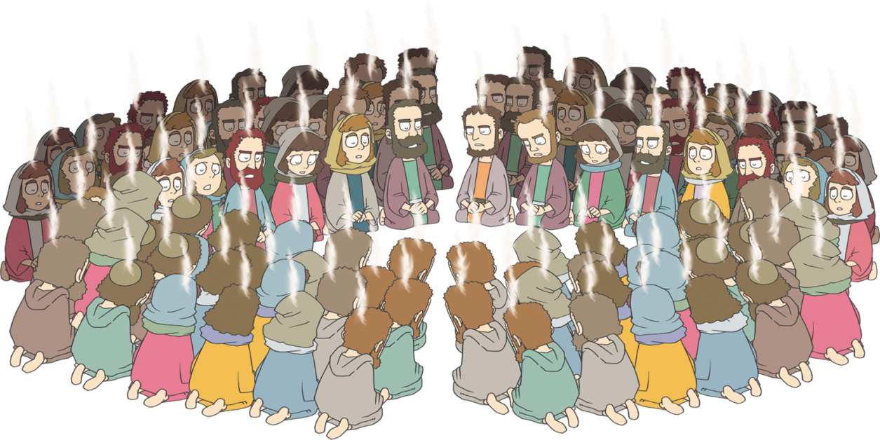
わたしの
フォーラム
きょうかいを
いかすこと

Slide 5
1. サウルおうの じょうたい
ねたみ
うたがいの
め
あくれい

Slide 6
2. しの ききに あった ダビデ
サウルおうが
なげた や
せんじょうに
おくられる
あんさつしゃを
おくられる
Notes:
재판봉 이미지 출처 : https://blog.naver.com/withlawyers/221932921489

Slide 7
あんさつしゃを
おくられる
ガテちいきに
にげる
エン・ゲディの
どうくつに にげる
ハキラの おかに
にげる
Notes:
재판봉 이미지 출처 : https://blog.naver.com/withlawyers/221932921489

Slide 8
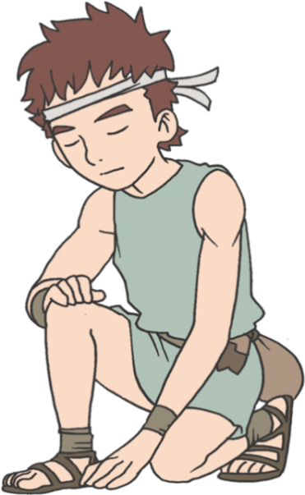
3. ダビデの こくはく
しゅは わたしの ひつじかい。わたしは、とぼしいことが ありません。
しゅは わたしを みどりの まきばに ふさせ、いこいの みずの ほとりに ともなわれます。
しゅは わたしの たましいを いきかえらせ、みなの ために、わたしを ぎのみちに みちびかれます。
たとい、しの かげの たにを あるくことが あっても、わたしは わざわいを おそれません。あなたが わたしと ともに おられますから。あなたの むちと あなたの つえ、それが わたしの なぐさめです。
わたしの てきの まえで、あなたは わたしの ために しょくじを ととのえ、わたしの あたまに あぶらを そそいで くださいます。わたしの さかずきは、あふれています。
まことに、わたしの いのちの ひの かぎり、いつくしみと めぐみとが、わたしを おって くるでしょう。わたしは、 いつまでも、しゅの いえに すまいましょう。
しへん23:1-6

Slide 9
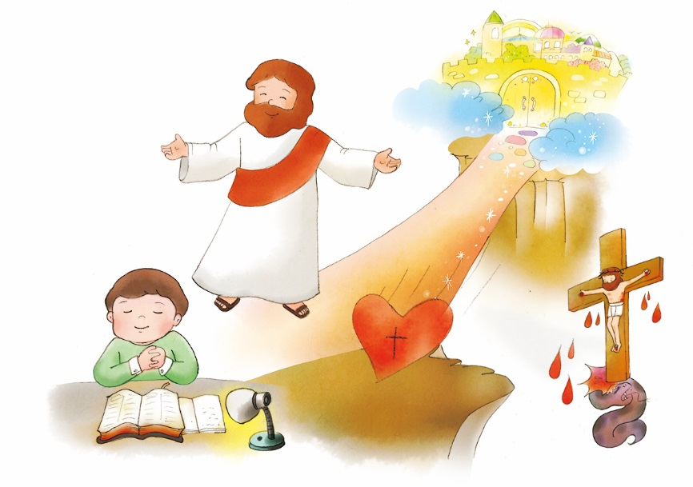
あらかじめ
うけた こたえを
いのって
まちましょう

Slide 10
フォーラム
を
し
て
こく いん し よう
みことばの なかで いちばん こころに のこった
ことを フォーラムしよう
あゆんできた ３０ねんの はじまり
－ ダビデの せいねんじだいに ついて
フォーラムしよう
こんしゅう じっせん することを フォーラムしよう

